Slide 1
PROMETNICE I PROMETNA SREDSTVA
(KLIKNI NA PALAC „GORE” ZA POČETAK)
Prezentaciju izradila: Margareta Piljek Žiljak, mag.rehab.educ.
Centar za odgoj i obrazovanje Krapinske Toplice

Slide 2
Dragi učenici i roditelji, s ciljem provedbe što kvalitetnije nastave na daljinu, za vas smo pripremili materijale u digitalnom obliku.
Kako provesti zadanu aktivnost?
Kako pomoći učenicima?
Pročitajte djetetu sadržaj stranice.
Pokažite prstom sliku.
Imenujte sliku.
Zatražite od djeteta da prstom pokaže sliku koju ste imenovali.
Kod rješavanja zadataka tražite od djeteta da klikne na traženu sliku kako biste prešli na sljedeću stranicu.
Prilikom ponavljanja zatražite od djeteta da klikne ili pokaže sliku bez da ste ju prethodno imenovali.
Osigurajte mirno okružje da dijete bude motivirano za sudjelovanje.
Pokaznom gestom usmjeravajte pogled i pažnju djeteta.
Možete i nekoliko puta imenovati određenu sliku.
Probajte što više uključiti dijete u sudjelovanje, poticati ga da čim samostalnije odradi zadatak
Pohvaljujte dijete kada uspješno pokaže ono što ste tražili kako bi ono bilo motivirano za daljnji rad i sudjelovanje.
Probajte voditi dnevnik napretka Vašeg djeteta u kojem ćete bilježiti kada je djetetu potrebna Vaša pomoć, odnosno kada samostalno ne pronalazi točan odgovor, te kada ono postaje samostalnije i pokazuje točan odgovor.
Želim Vam uspješno i zabavno učenje!

Slide 3
PUTOVATI MOŽEMO:
CESTOM

Slide 4
PUTOVATI MOŽEMO:
PRUGOM

Slide 5
PUTOVATI MOŽEMO:
RIJEKOM I MOREM

Slide 6
PUTOVATI MOŽEMO:
ZRAKOM

Slide 7
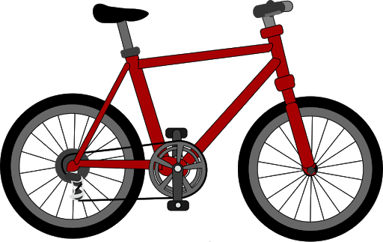
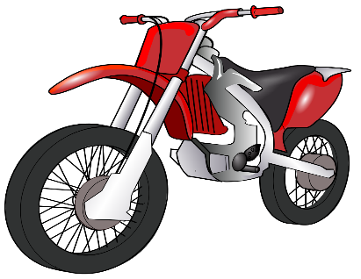
CESTOM VOZI
AUTO
BICIKL
MOTOCIKL
KAMION
AUTOBUS

Slide 8
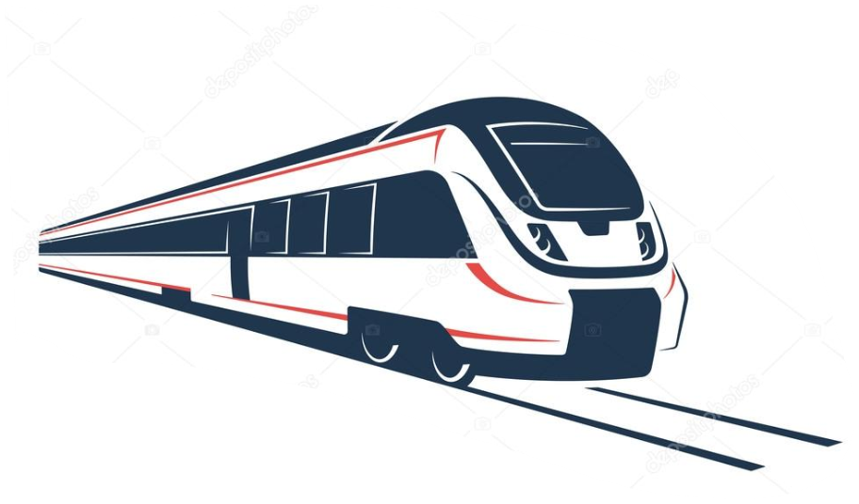
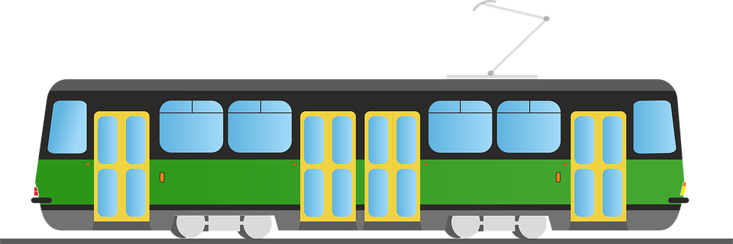
PRUGOM VOZI
TRAMVAJ
VLAK

Slide 9
RIJEKOM I MOREM VOZI
BROD
PODMORNICA

Slide 10
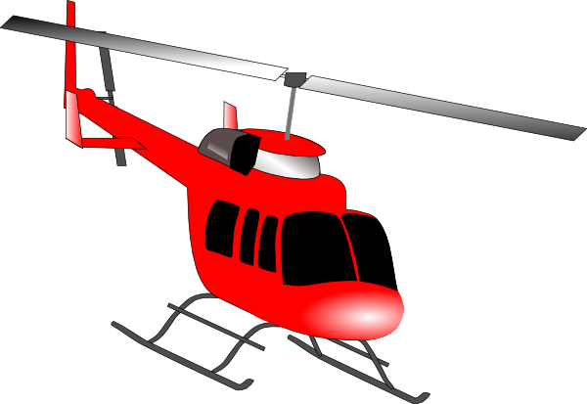
ZRAKOM LETI
HELIKOPTER
ZRAKOPLOV
BALON

Slide 11
A SAD IGRA…

Slide 12
KLIKNI NA VOZILO KOJE VOZI ZRAKOM

Slide 13
TOČAN ODGOVOR!

Slide 14
POKUŠAJ PONOVO!

Slide 15
KLIKNI NA VOZILO KOJE VOZI MOREM

Slide 16
TOČAN ODGOVOR!

Slide 17
POKUŠAJ PONOVO!

Slide 18
KLIKNI NA VOZILO KOJE VOZI CESTOM

Slide 19
TOČAN ODGOVOR!

Slide 20
POKUŠAJ PONOVO!

Slide 21
KLIKNI NA VOZILO KOJE VOZI PRUGOM

Slide 22
TOČAN ODGOVOR!

Slide 23
POKUŠAJ PONOVO!

Slide 24
BRAVO! IZVRSNO SI ODRADIO ZADATAK!
AKO ŽELIŠ PONOVITI VJEŽBU KLIKNI NA SMAJLIĆA

Slide 25
AKO ŽELIŠ NAUČITI VIŠE KLIKNI NA LINK
https://www.youtube.com/watch?v=P2ogWD9tsvI

Slide 26
SLIKE PREUZETE SA:
https://pngimg.com/download/28016
https://svgsilh.com/image/156523.html
https://pngimg.com/download/37191
https://pixabay.com/vectors/sky-clouds-graphic-white-blue-4772434/
https://commons.wikimedia.org/wiki/File:Motorbike.svg
https://commons.wikimedia.org/wiki/File:Bus.svg
https://depositphotos.com/122877324/stock-illustration-high-speed-commuter-train-emblem.html
https://pixabay.com/illustrations/submarine-submersible-water-2030658/
https://pixabay.com/vectors/airplane-plane-aircraft-vehicle-26560/
http://www.clker.com/cliparts/q/W/P/i/b/e/helicopter-hi.png
https://commons.wikimedia.org/wiki/File:Free-clip-art-thinking.jpeg

